Slide 1

둘째 마당 – CH4. 다양한 위젯과 이벤트 활용하기
14-1
프로그래스바, 시크바

Slide 2
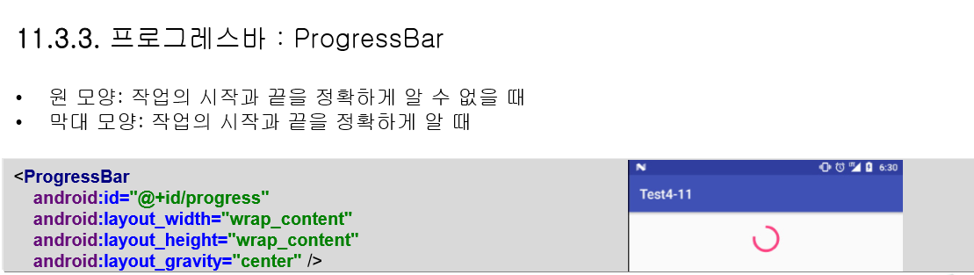
프로그래스바
중간 중간 상태 정보를 보여주는 가장 좋은 방법

Slide 3
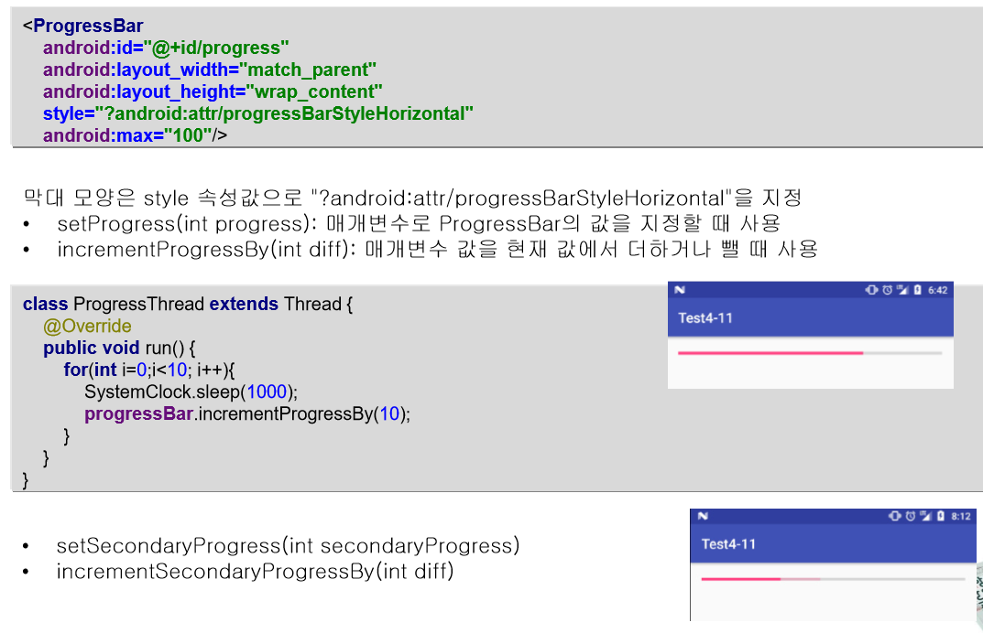
프로그래스바

Slide 4
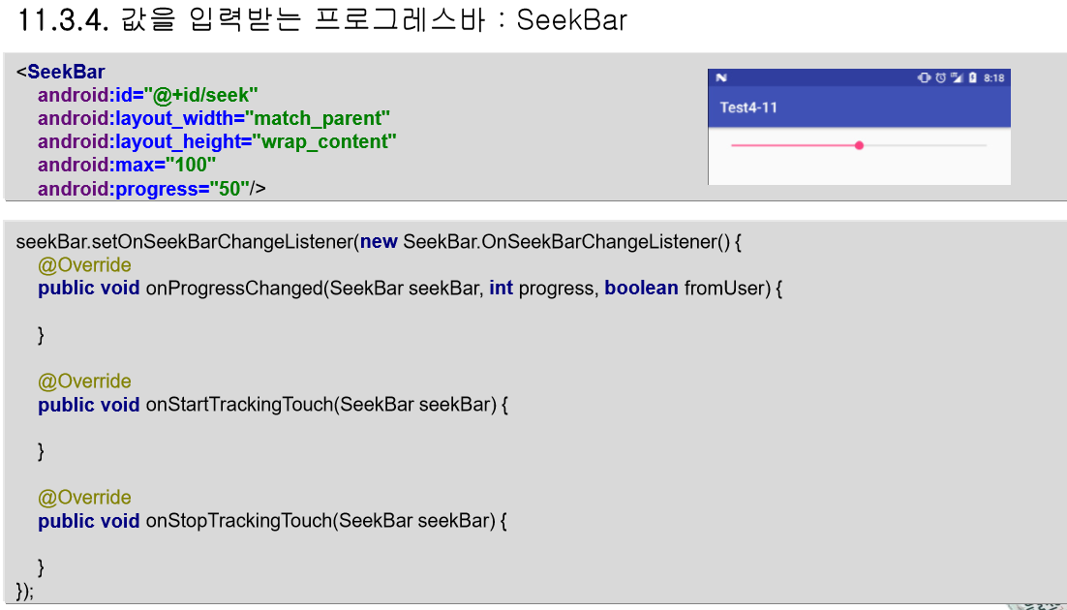
시크바
progress는 변경된 값, fromUser는 변경된 값이 사용자의 입력에 의한 것인지 아니면 코드에서 변경된 것인지 구별

Slide 5
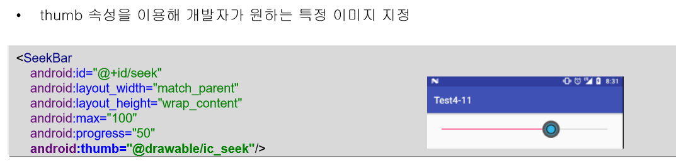
시크바

Slide 6
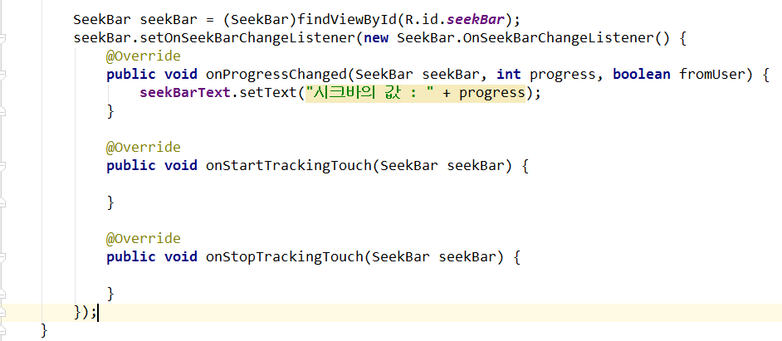
MainActivity.java

Slide 7
둘째 마당 – CH4. 다양한 위젯과 이벤트 활용하기
11-2
웹 브라우저 사용하기

Slide 8
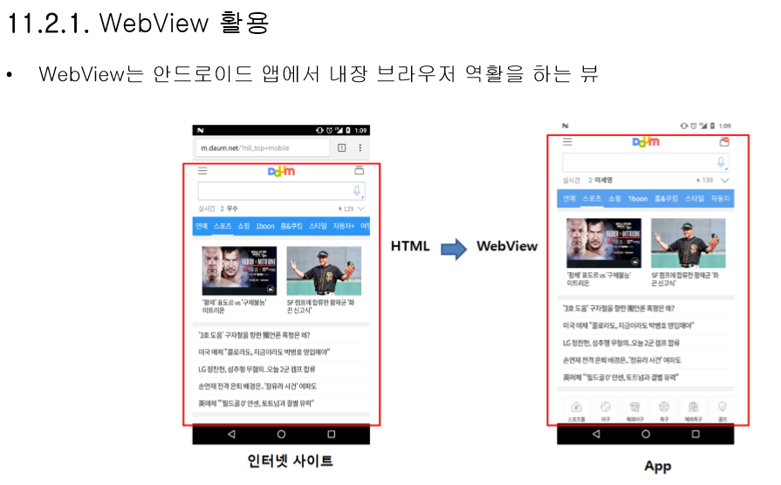
WebView 활용

Slide 9
WebView 활용
NativeWeb : 플랫폼에 종속적인 기술로 만드는 앱
장점 | 단점
화려하고 다양한 화면제공 기능 | 제작 및 유지보수 비용
높은 퍼포먼스 | 많은 디바이스와 플랫폼
디바이스 기능의 이용
WebView : 브라우저로 서비스 하는 웹사이트
장점 | 단점
Multi Device, Platform | 디바이스 기능의 구현
Realtime Update(빠른 유지 보수) | Accessibility
Open Web Standard Technology | Performance

Slide 10
웹브라우저 사용하기
<WebView
…
/>
<uses-permission android:name="android.permission.INTERNET" />
웹브라우저는 크롬 브라우저 내장
HTML5 표준 태그들을 이용한 기능이 지속적으로 추가되고 있음
웹브라우저를 앱 안에 넣고 싶은 경우에는 웹뷰(WebView)를 사용하면 되는데 XML 레이아웃에서는 <WebView> 태그로 정의함
8. 웹 브라우저 사용하기

Slide 11
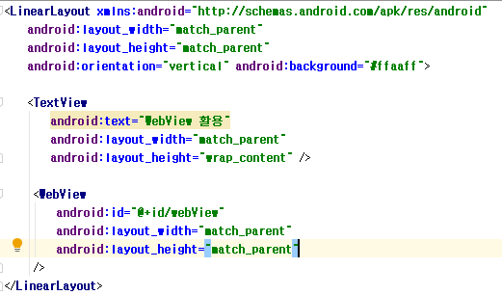
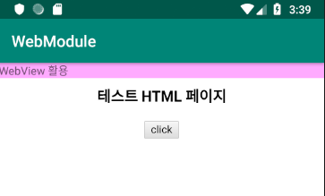
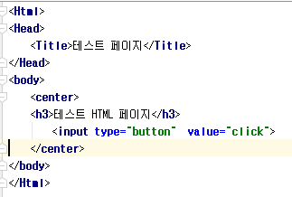
WebView 활용
asset폴더의 index.html

Slide 12
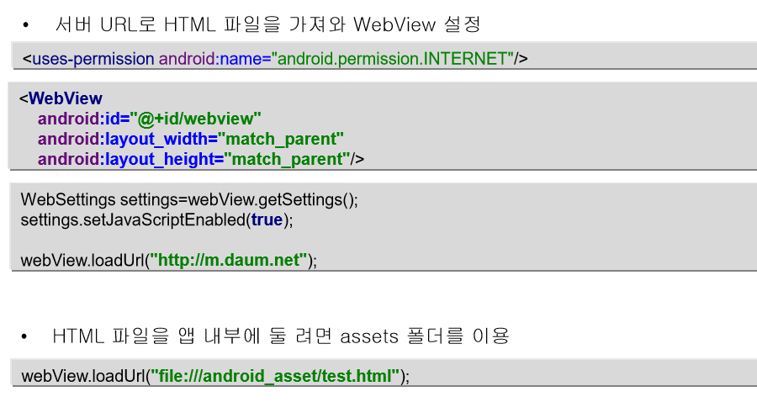
WebView 활용
자바스크립트 엔진 켜기

Slide 13
WebView의 기본설정
메서드 | 설명
setSaveFormData (boolean) | HTML의 Form에 입력했던 내용들 중에서 비밀번호를 제외한 내용들을 다음번 입력시에 활용하기 위해서 저장할지에 대한 여부
setSavePassword (boolean) | HTML의 Form에 입력했던 내용들 중에서 비밀번호값을 다음번 입력시에 활용하기 위해서 저장할지에 대한 여부
setSupportZoom (boolean) | 두 손가락으로 화면을 확대/축소 하는 기능을 사용할지에 대한 여부
setJavascriptEnabled(boolean) | HTML 안에서 Javascript를 허용할지 여부

Slide 14
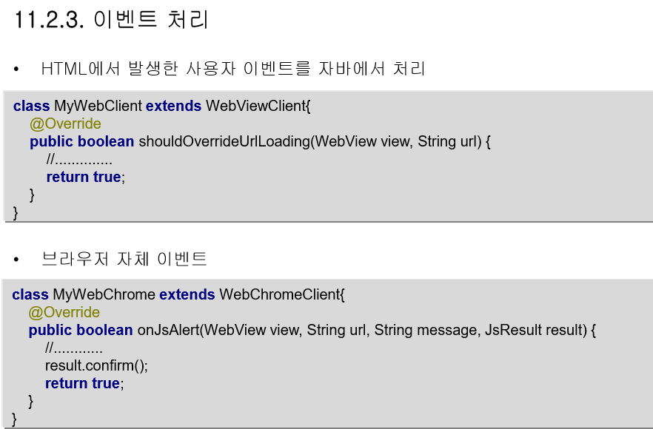
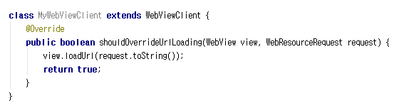
WebViewClient
webView.setWebViewClient(new MyWebViewClient());
각종 알림 및 요청을 받게되는 WebViewClient를 설정

Slide 15
WebViewClient 클래스
WebView 안에서 페이지 이동을 위하여 링크를 클릭하게 되면 WebView안에서 페이지 이동이 발생하는 것이 아니라, 시스템 내장 웹 브라우저가 실행되는 결과를 보여준다. 이는 WebView 컴포넌트의 기본 특성이다. WebView안에서의 페이지 이동을 처리하기 위해서는 WebView에게 WebViewClient클래스에 대한 객체를 설정해야 한다.
WebViewClient 클래스는 자체적으로 사용할 수 있는 클래스가 아니라, 개발자가 이를 상속받는 사용자 정의 클래스를 직접 만들어야 한다.
메서드 | 설명
Public Boolean shouldOverrideUrlLoading (WebView view, String url) | 사용자가 html페이지의 링크를 클릭하였을 때, 자동으로 호출 - WebView 컴포넌트 자신 - 사용자가 클릭한 링크에 지정된 url
Public void onPageStarted (WebView view, String url, Bitmap favicon) | 일반적으로 이 메서드에서 로딩바를 띄우는 작업을 한다 WebView 자신 사용자가 클릭한 링크에 지정된 url 해당 html에서 정의하고 있는 즐겨찾기 아이콘 이미지
Public void onPageFinished (WebView view, String url) | Html페이지가 로딩이 종료되면 자동으로 호출 WebView 자신 사용자가 클릭한 링크에 지정된 url 해당 html에서 정의하고 있는 즐겨찾기 아이콘

Slide 16
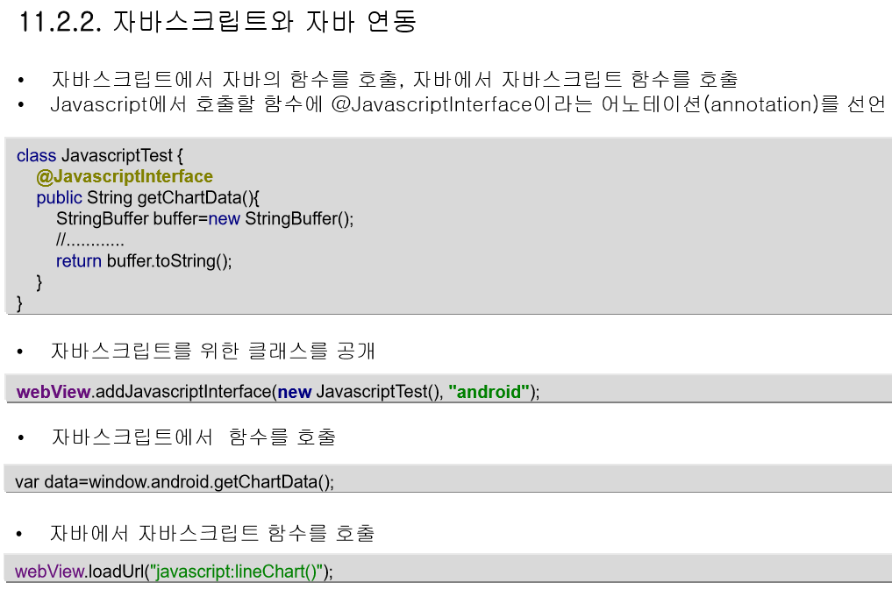
WebView 활용-자바스크립트와 자바연동

Slide 17
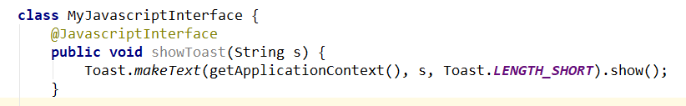
Javascript Interface
WebView에서는 Javascript Interface라는 기술을 통하여 우리가 Android 안에 구현해 놓은 특정 클래스에 대해서 Javascript로 접근할 수 있는 방법을 제공
Html 파일 자바스크립트에서 사용

Slide 18
WebChromeClient

Slide 19
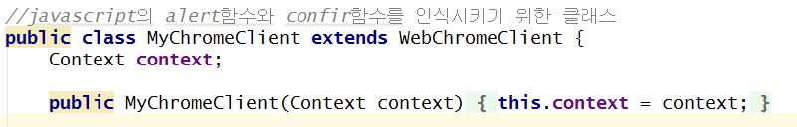
WebChromeClient 클래스
Javascript의 alert과 confirm()함수가 호출되었을 경우 WebView에 연결된 WebChromeClient라는 클래스에 대한 객체를 통하여 onJsAlert()메서드와 onJsConfirm()메서드를 호출하게 된다.

Slide 20
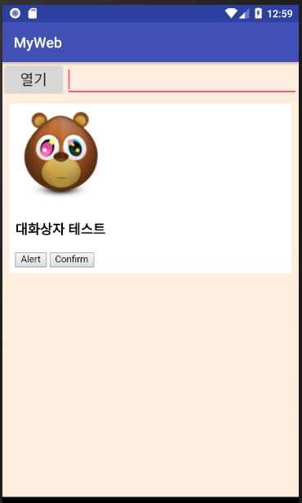
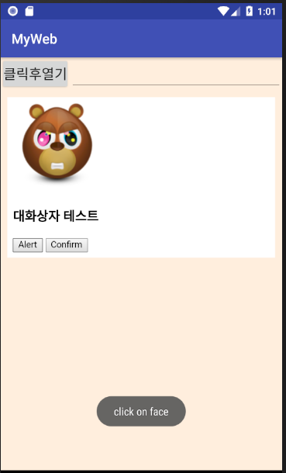
웹브라우저 포함하기 예제
웹브라우저 포함하기 예제
이미지파일
activity_main.xml 복사
웹뷰 위젯을 이용한 화면 구성
이벤트 처리 추가
메인 액티비티의
XML 레이아웃 정의
웹페이지와 자바스크립트
코드 작성
메인 액티비티를 위한 레이아웃 정의
보여줄 웹 페이지 작성
자바스크립트 액션 정의
메인 액티비티 코드 작성
웹뷰 설정과 이벤트 처리
8. 웹 브라우저 사용하기

Slide 21
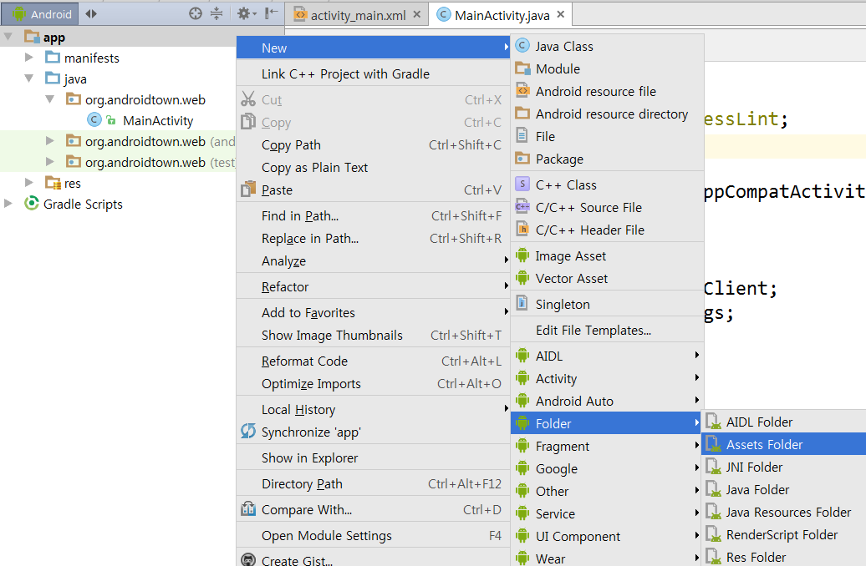
assets 폴더 만들기
웹 페이지를 넣어두기 위한 폴더로 assets 폴더 사용
8. 웹 브라우저 사용하기

Slide 22
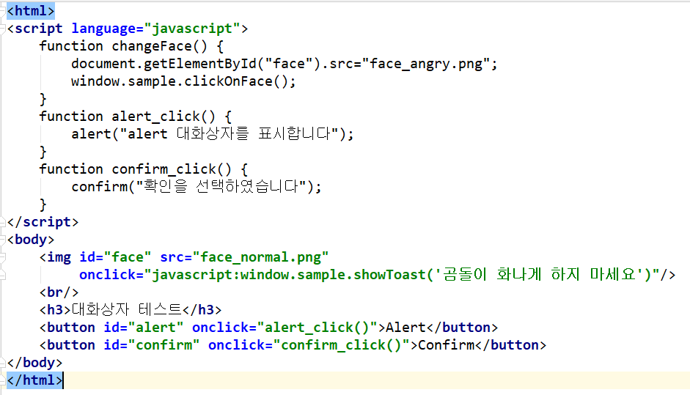
index.html
changeFace()
confirm(“확인을 선택하였습니다”);로 바꿔보기

Slide 23
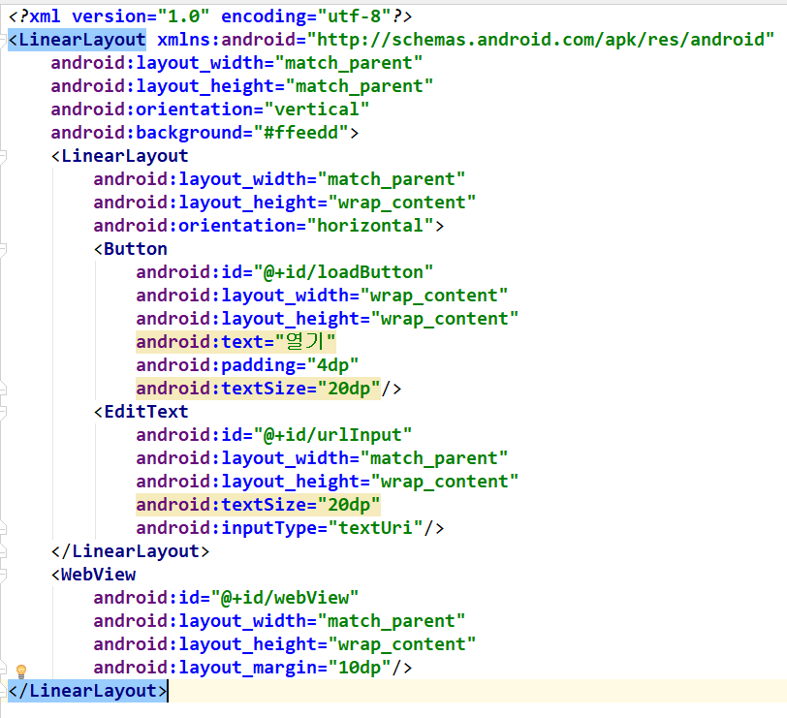
activity_main.xml

Slide 24
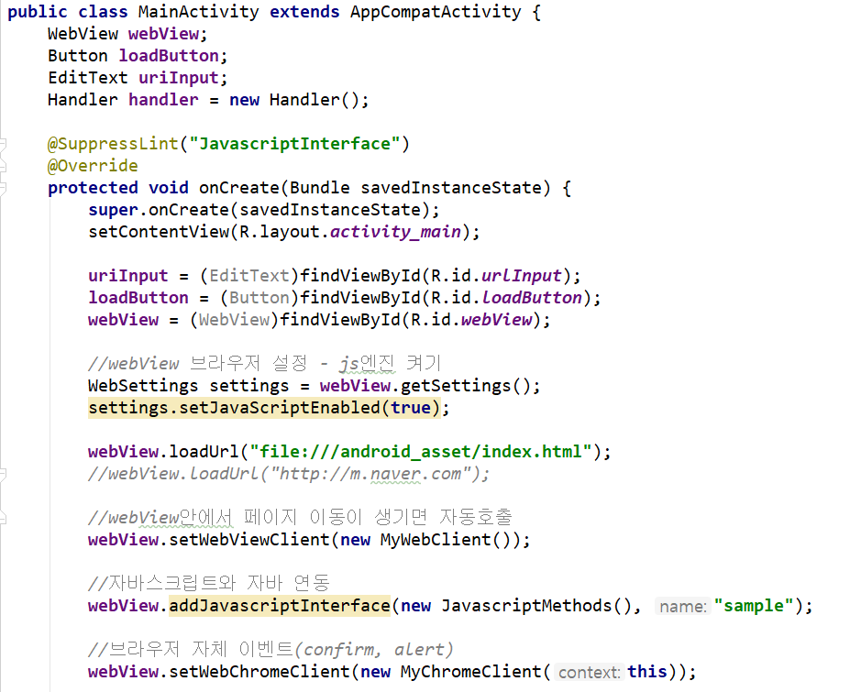
MainActivity.java

Slide 25
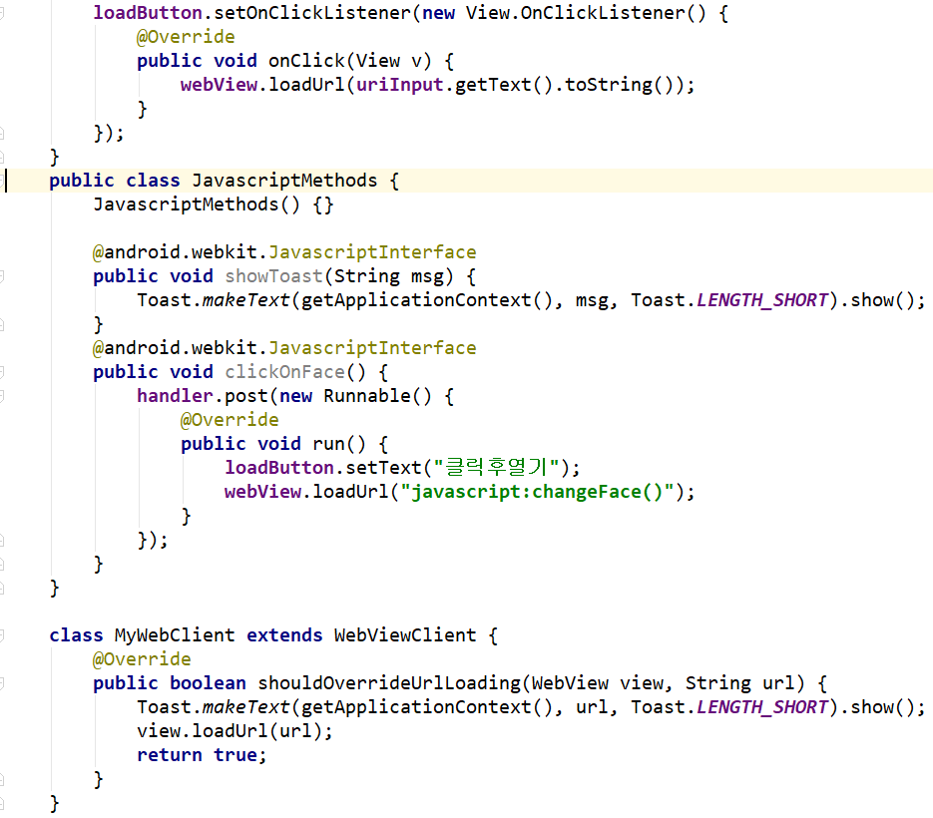
MainActivity.java
//애플리케이션에서 정의한 메소드로 웹페이지에서 호출함

Slide 26
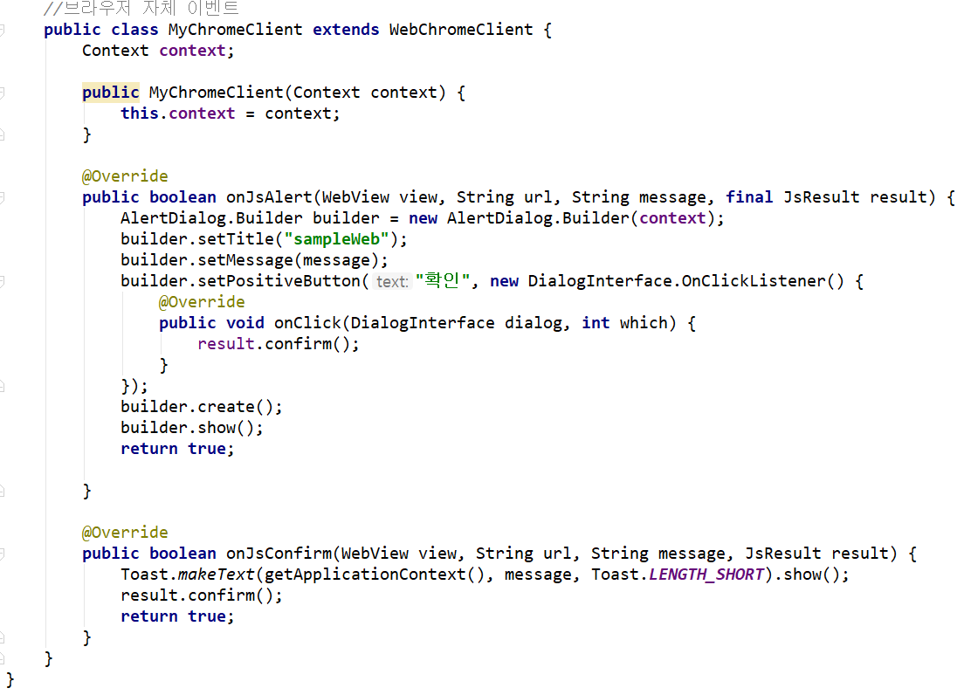
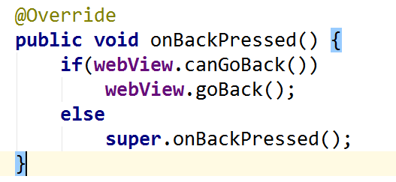
MainActivity.java

Slide 27
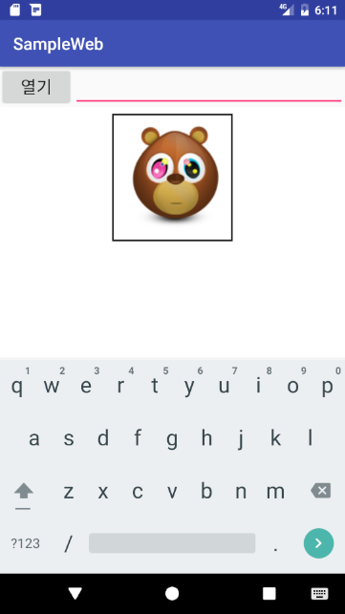
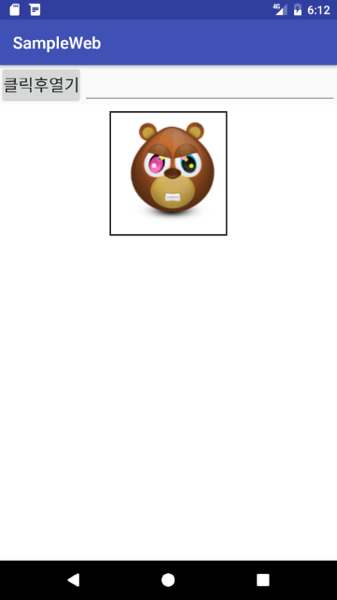
앱 실행 화면
8. 웹 브라우저 사용하기

Slide 28
WebView 활용
UI 구성을 html을 이용하여 개발
웹 기반의 서비스를 애플리케이션 형태로 제공할 때 유용
애플리케이션 내에서 몇몇 화면을 Web으로 제공해 줄 때 유용
Local html 및 remote html 이용 가능 (로컬html은 asset폴더)
Javascript를 이용한 java method 호출 가능
(자바클래스공개, 함수에는 @JavascriptInterface 선언)
Java code를 이용한 java script function 호출 가능 (webView.loadUrl(“javascript.lineChart()”)
Web과 관련된 다양한 이벤트 처리 가능
(WebViewClient, WebChromeClient)

Slide 29
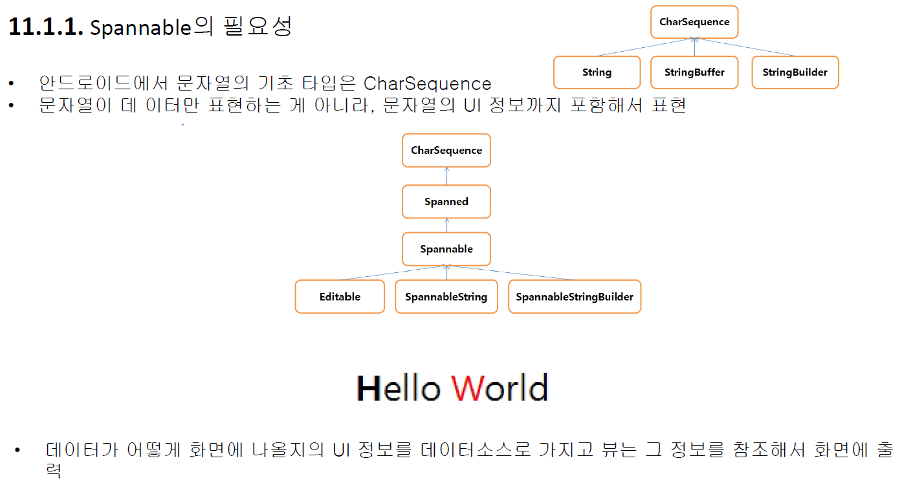

Slide 30
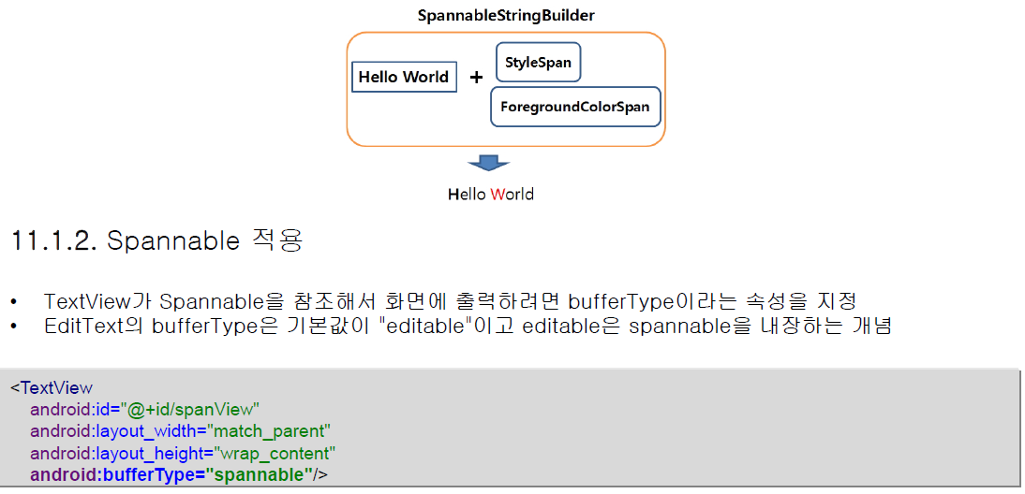

Slide 31
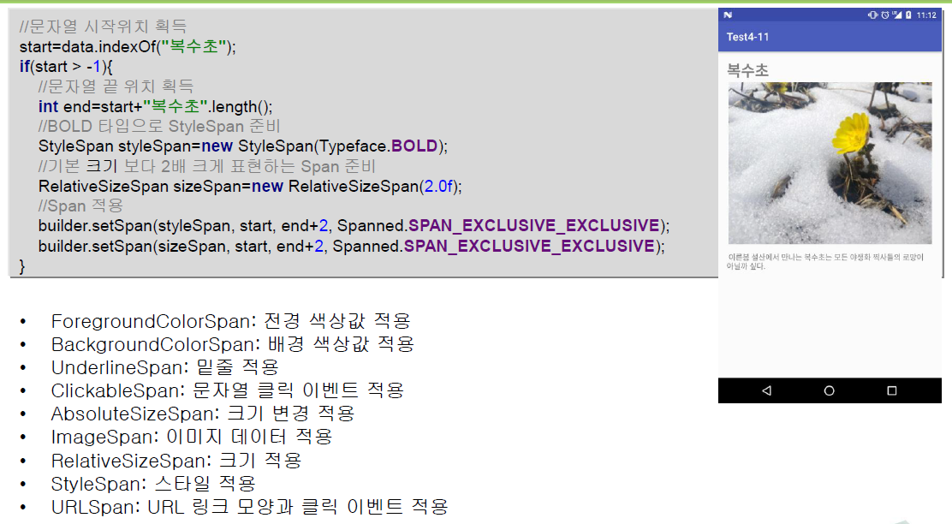
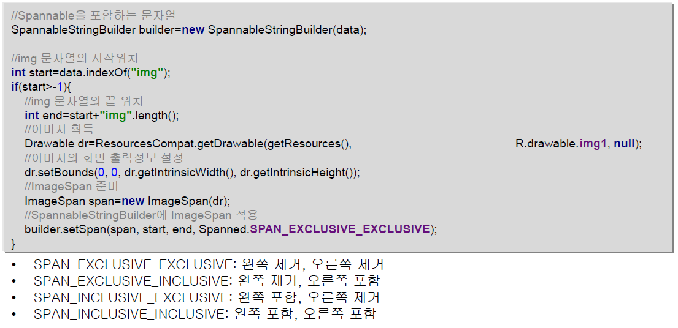
Spannable.setSpan(obj, start, end, flag)
Spannable 속성
flag

Slide 32
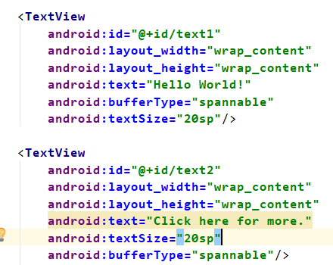
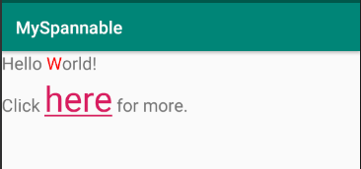
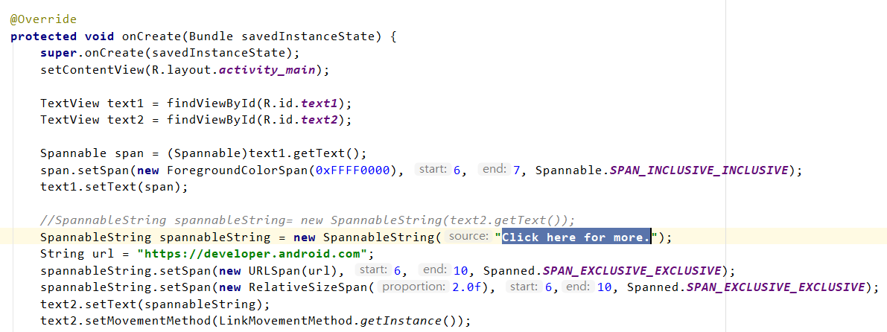

Slide 33
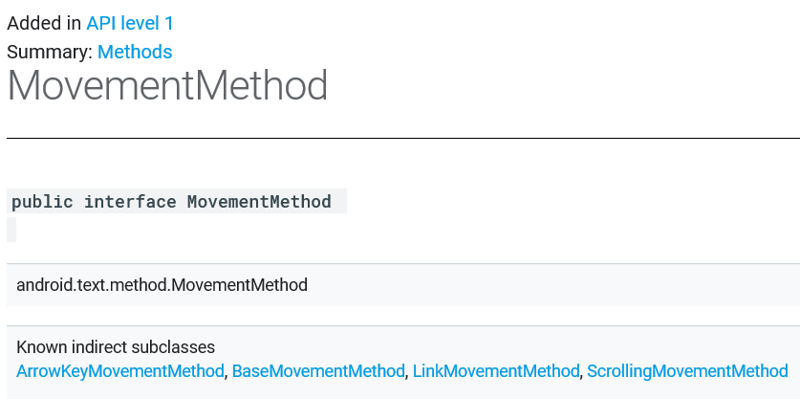
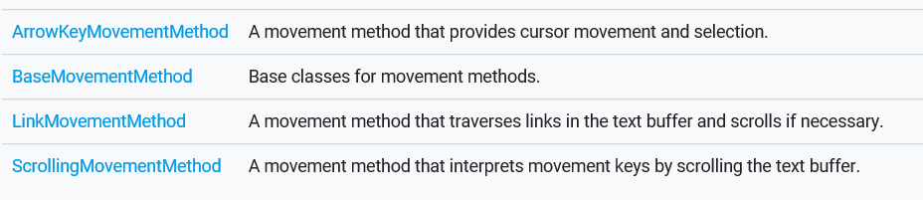

Slide 36
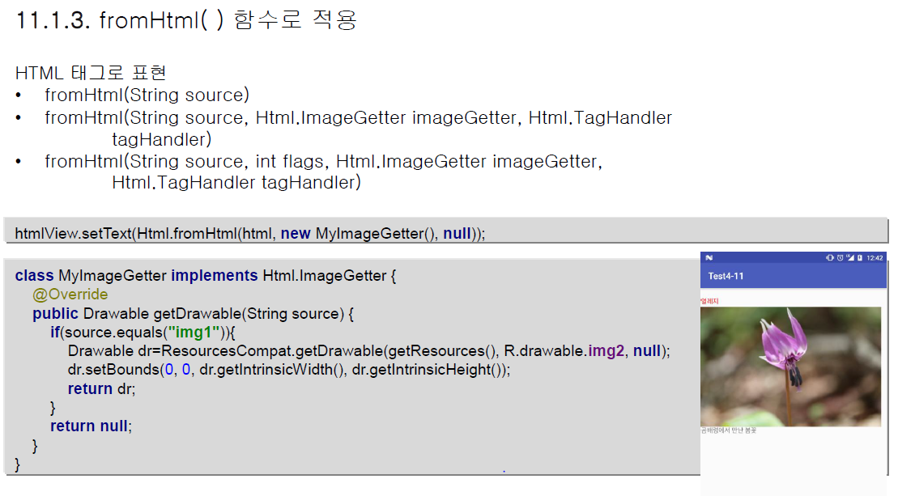

Slide 37
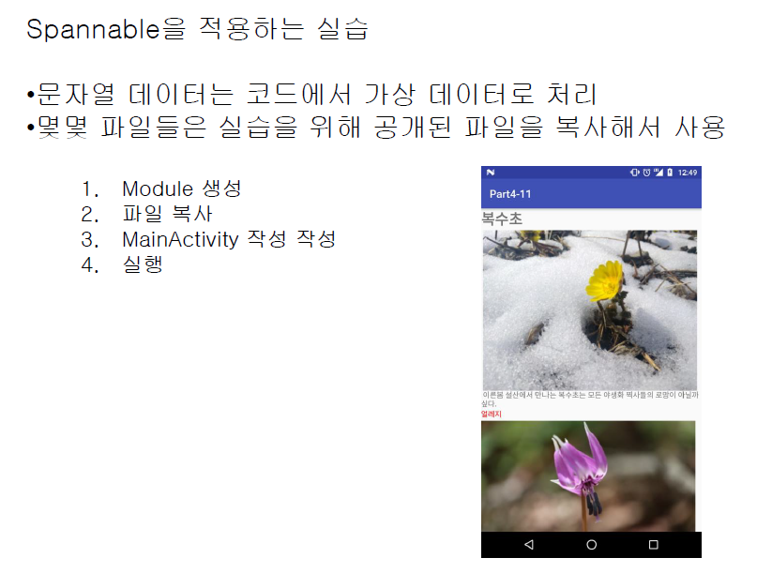

Slide 38
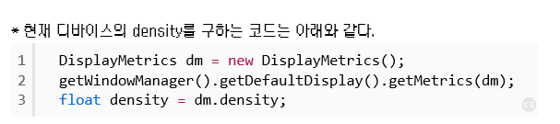
* Density란?
px 와 dp 간의 비율이다. xdpi의 모바일폰에서는 1dp 는 3px와 같다. (모바일 기기 해상도에 따라 값이 달라진다)

Slide 39
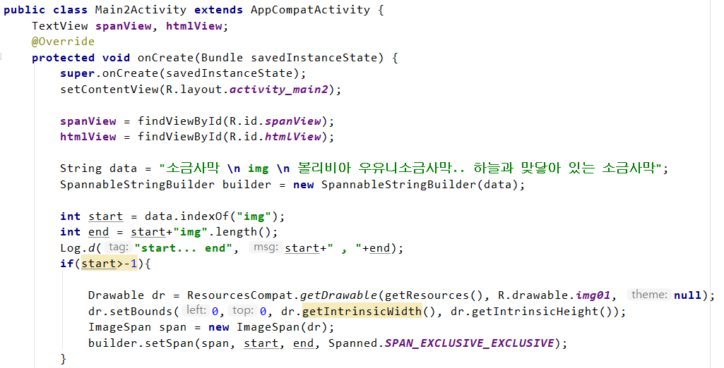
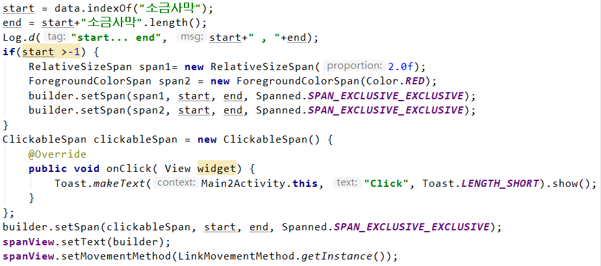

Slide 40
